Slide 1
GoogleDataAnalytics - Coursera - Análisis del mercado de seguros en México
Archivo creado el: 10/27/2022 4:14:08 PM

Slide 2
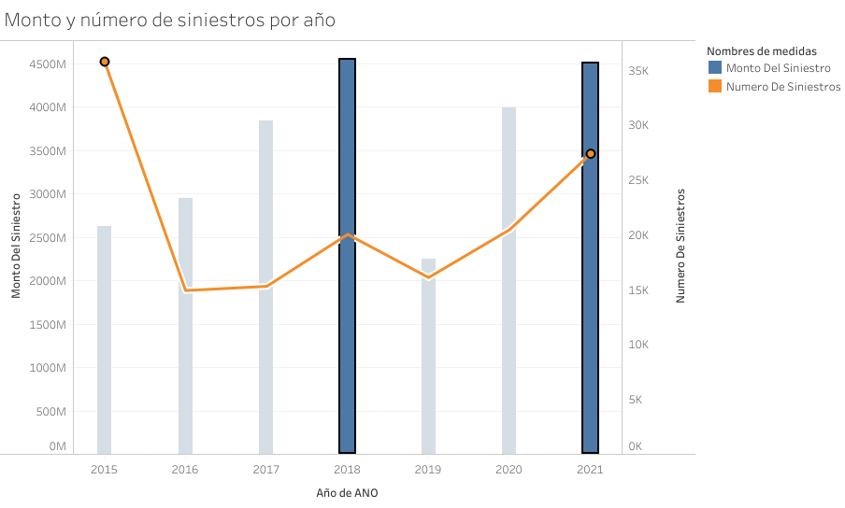

Slide 3
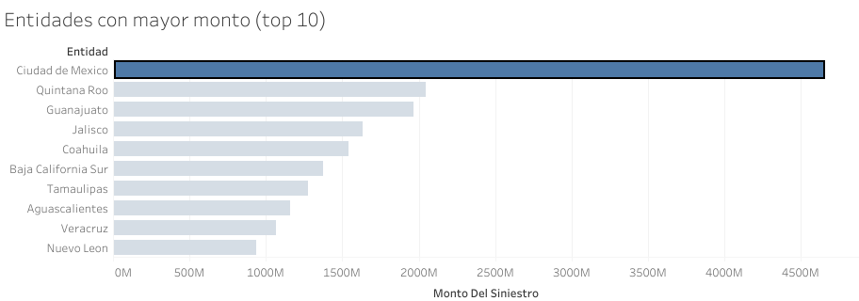

Slide 4
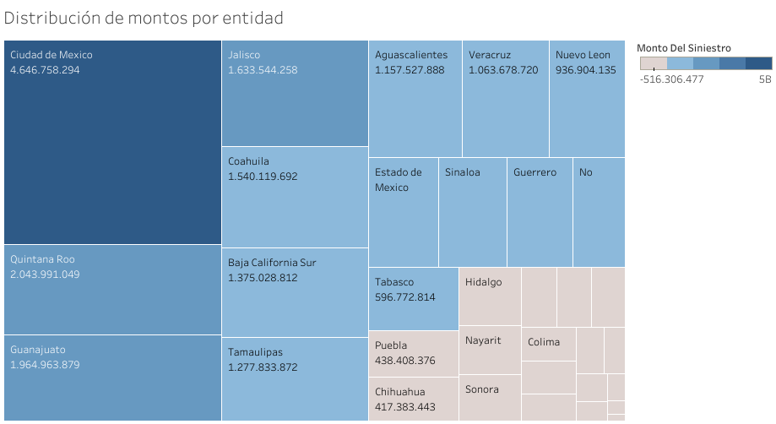

Slide 5
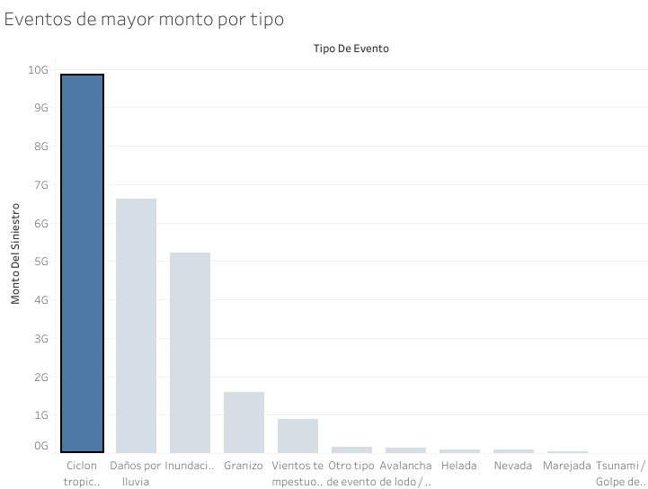

Slide 6
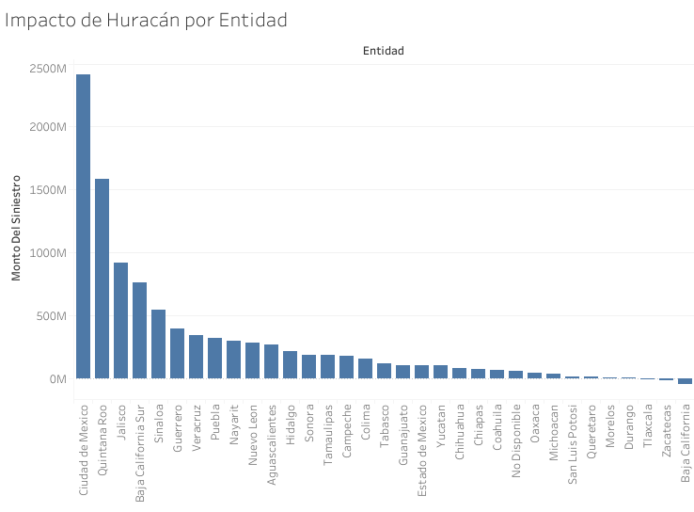

Slide 7
